Slide 1
高斌斌

Slide 2
第五章 神经网络

Slide 3

神经网络发展史
第一阶段
1943年, McCulloch和Pitts 提出第一个神经元数学模型, 即M-P模型, 并从原理上证明了人工神经网络能够计算任何算数和逻辑函数
1949年, Hebb 发表《The Organization of Behavior》一书, 提出生物神经元学习的机理, 即Hebb学习规则
1958年, Rosenblatt 提出感知机网络（Perceptron）模型和其学习规则
1960年, Widrow和Hoff提出自适应线性神经元（Adaline）模型和最小均方学习算法
1969年, Minsky和Papert 发表《Perceptrons》一书, 指出单层神经网路不能解决非线性问题, 多层网络的训练算法尚无希望. 这个论断导致神经网络进入低谷

Slide 4
神经网络发展史
第二阶段
1982年, 物理学家Hopfield提出了一种具有联想记忆、优化计算能力的递归网络模型, 即Hopfield 网络
1986年, Rumelhart 等编辑的著作《Parallel Distributed Proceesing:Explorations in the Microstructures of Cognition》报告了反向传播算法
1987年, IEEE 在美国加州圣地亚哥召开第一届神经网络国际会议（ICNN）
90年代初, 伴随统计学习理论和SVM的兴起, 神经网络由于理论不够清楚, 试错性强, 难以训练, 再次进入低谷

Slide 5

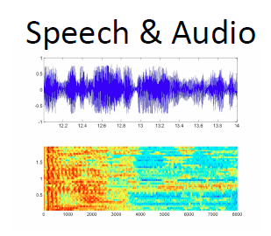

神经网络发展史
第三阶段
2006年, Hinton提出了深度信念网络(DBN), 通过“预训练+微调”使得深度模型的最优化变得相对容易
2012年, Hinton 组参加ImageNet 竞赛, 使用 CNN 模型以超过第二名10个百分点的成绩夺得当年竞赛的冠军
伴随云计算、大数据时代的到来，计算能力的大幅提升，使得深度学习模型在计算机视觉、自然语言处理等众多领域都取得了较大的成功

Slide 6
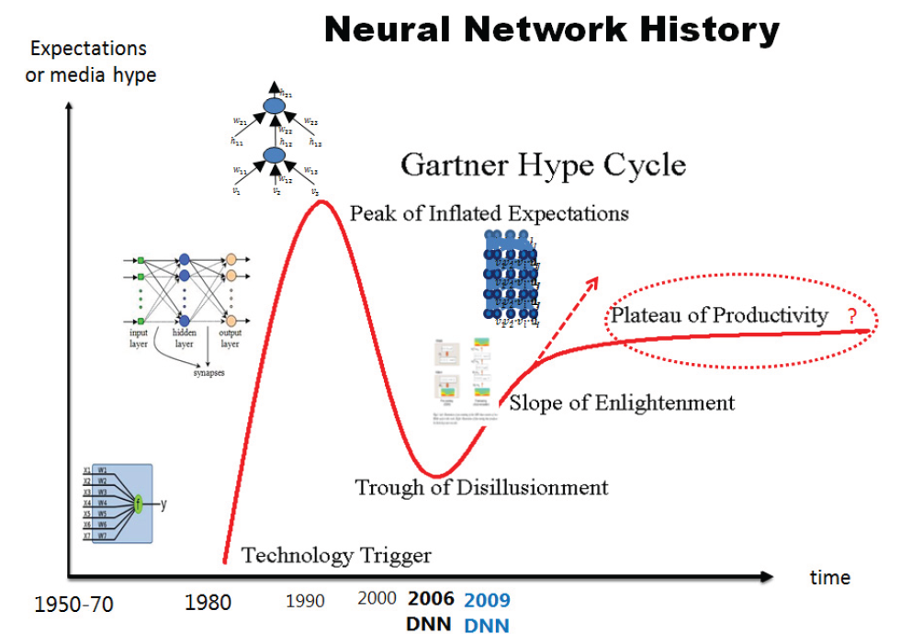
神经网络发展史

Slide 7

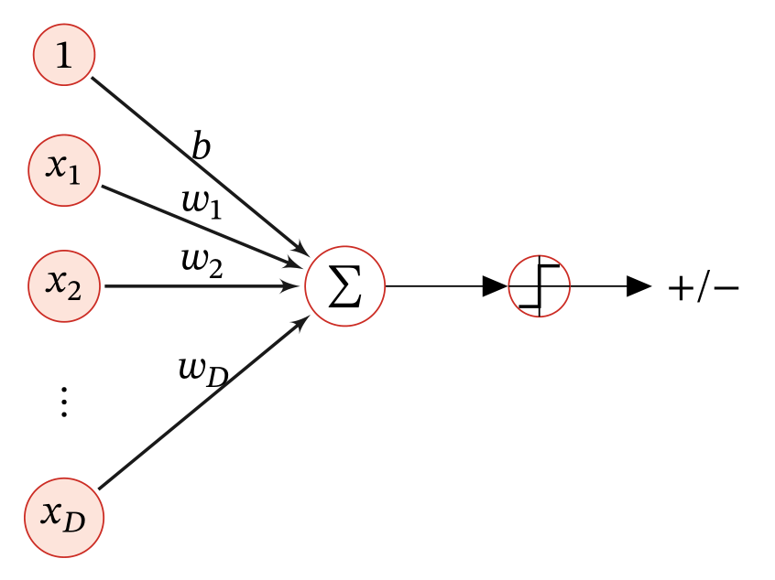
生物神经元
单个神经细胞只有两种状态：兴奋和抑制

Slide 8
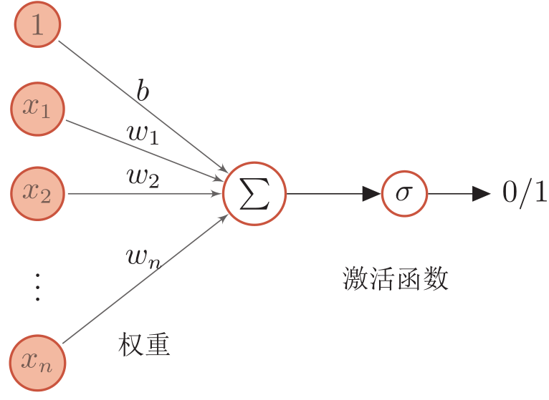
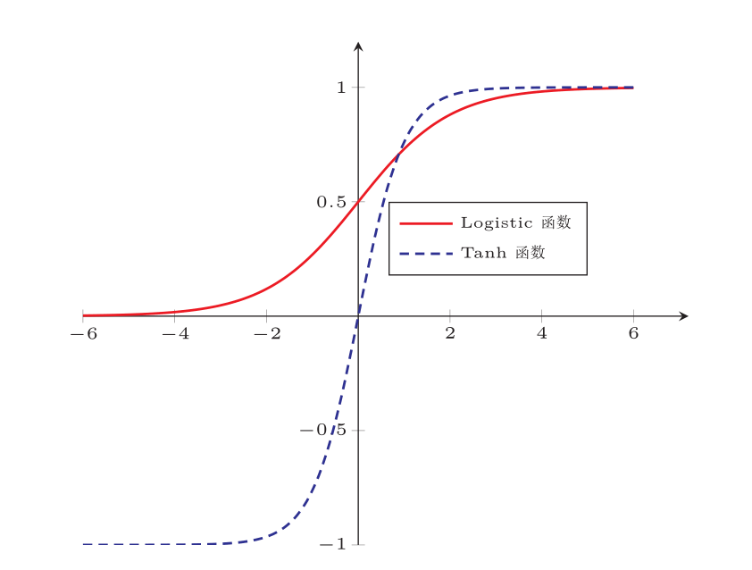
人工神经元

Slide 9
激活函数需要满足什么性质？
为什么要选择连续并可导（允许少数点上不可导）的非线性函数？
可导的激活函数可以直接利用数值优化的方法来学习网络参数。
为了增强网络的表示能力和学习能力，若激活函数仍是线性函数，那么再多层的神经网络都只能拟合一个线性函数。

Slide 10
激活函数需要满足什么性质？
为什么连续并可导（允许少数点上不可导）的非线性函数？
可导的激活函数可以直接利用数值优化的方法来学习网络参数。
激活函数及其导函数为什么要尽可能的简单？
有利于提高网络计算效率。

Slide 11
激活函数需要满足什么性质？
连续并可导（允许少数点上不可导）的非线性函数。
可导的激活函数可以直接利用数值优化的方法来学习网络参数。
激活函数及其导函数要尽可能的简单
有利于提高网络计算效率。
激活函数的导函数的值域为什么要在一个合适的区间内？
不能太大也不能太小，否则会影响训练的效率和稳定性。

Slide 12
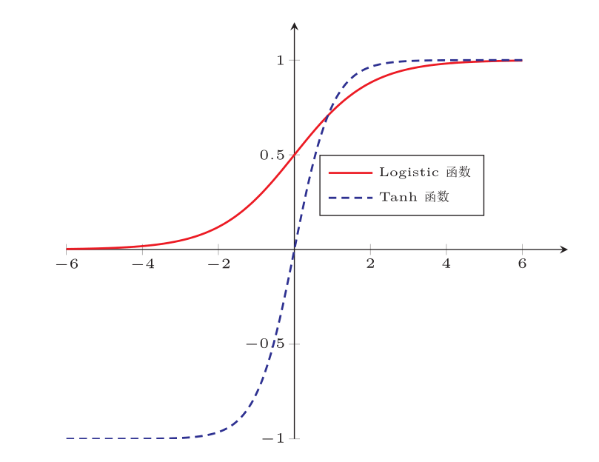
常见激活函数
Sigmoid激活函数
性质：
良好的可解释性

Slide 13
常见激活函数
Sigmoid函数的缺陷：
梯度消失，在靠近两端时，梯度几乎为0，造成模型不收敛。
输出不以0为均值，输出为全正的数值，导致梯度永远是正的。
Tanh激活函数可以在一定程度上解决第二个问题，但是仍然存在梯度消失的问题。

Slide 14
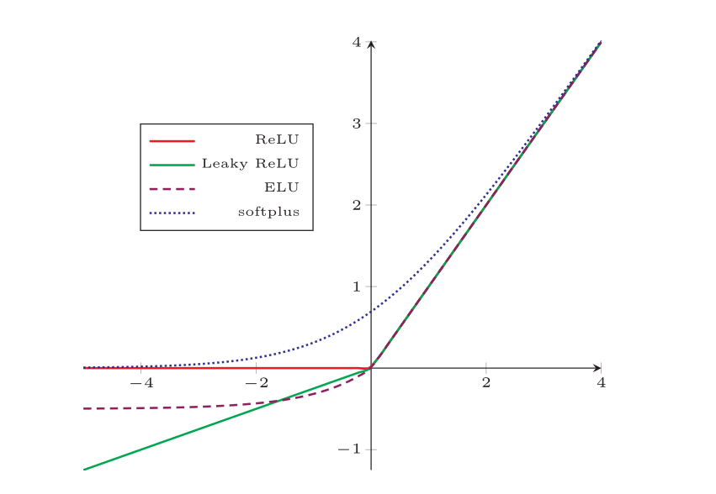
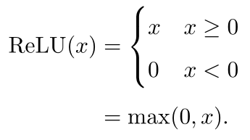
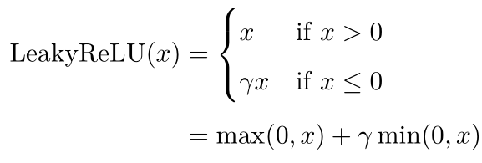
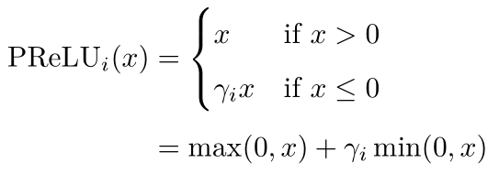
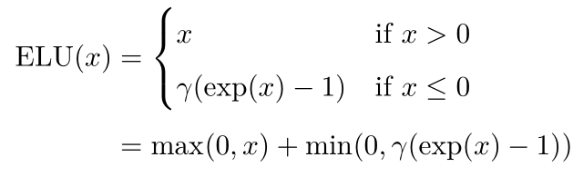
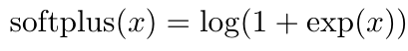
常见激活函数
计算上更加高效
生物学合理性
单侧抑制、宽兴奋边界
在一定程度上缓解梯度消失问题

Slide 15
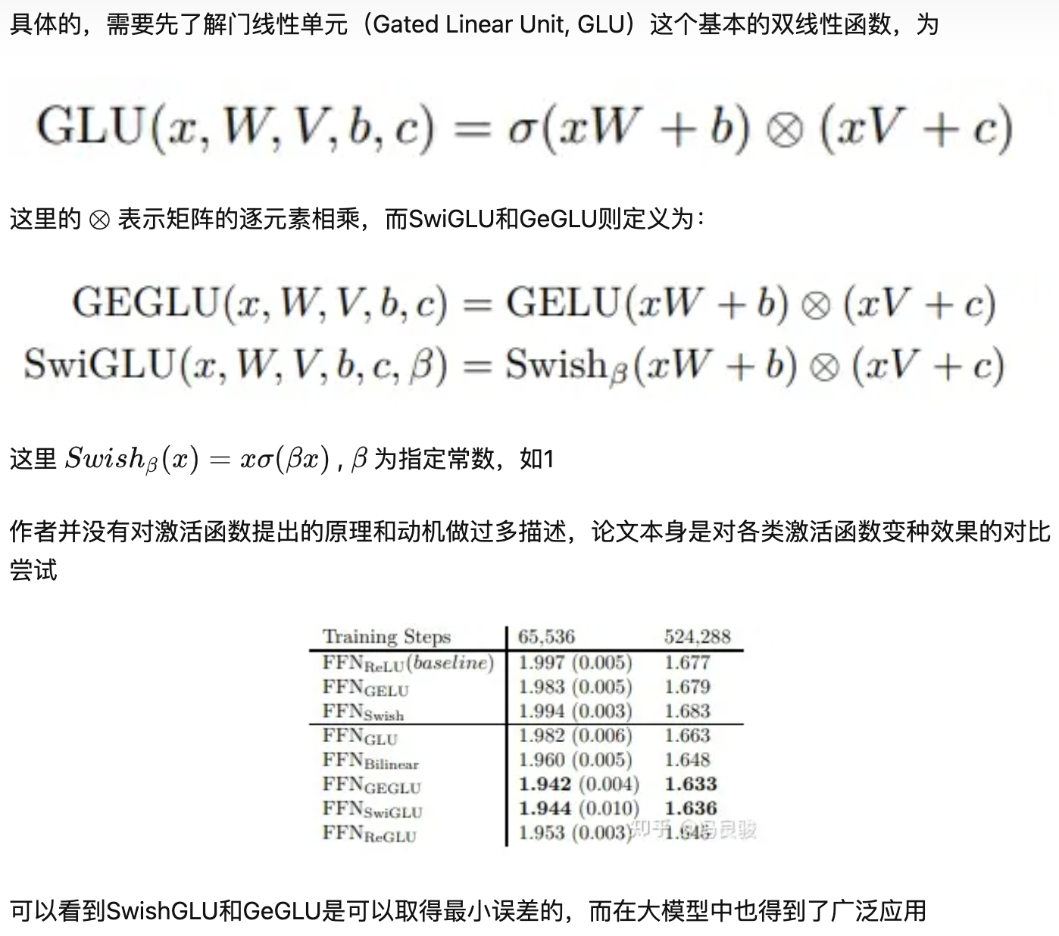
常见激活函数-SwiGLU

Slide 16
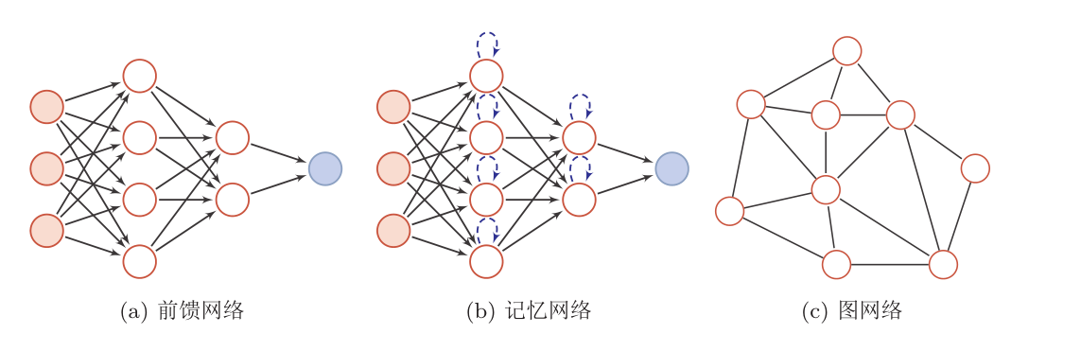
人工神经网络
人工神经网络由神经元模型构成，这种由许多神经元组成的信息处理网络具有并行分布结构。
虽然这里将 神经网络结构大体上分为三种类型，但是大多数网络都是复合型结构，即一个神经网络中包括多种网络结构。

Slide 17
人工神经网络
人工神经网络主要由大量的神经元以及它们之间的有向连接构成。因此考虑三方面：
神经元的激活规则
主要是指神经元输入到输出之间的映射关系，一般为非线性函数。
网络的拓扑结构
不同神经元之间的连接关系。
学习算法
通过训练数据来学习神经网络的参数。

Slide 18
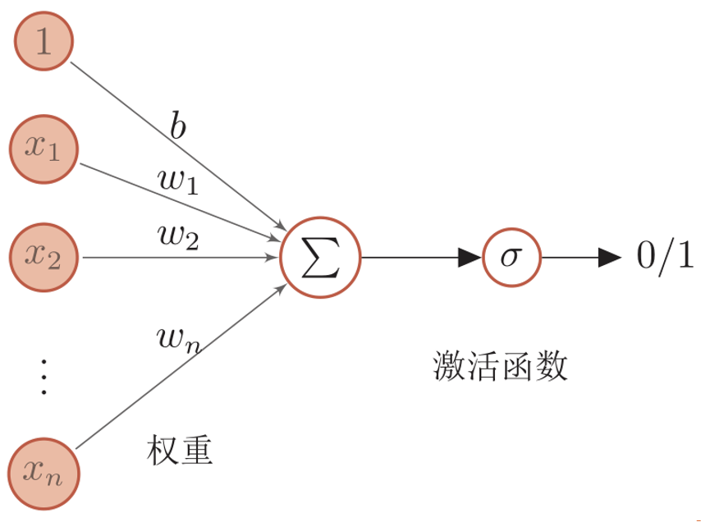
人工神经网络
优化算法
（3）参数更新
（2）自动求导
数据
（1）读写和处理
目标函数
（4）保存
模型和参数

Slide 19
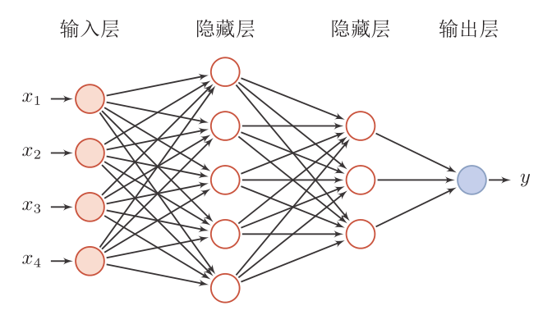
前馈神经网络
前馈神经网络（全连接神经网络、多层感知器）
各神经元分别属于不同的层，层内无连接。
相邻两层之间的神经元全部两两连接。
整个网络中无反馈，信号从输入层向输出层单向传播，可用一个有向无环图表示。

Slide 20
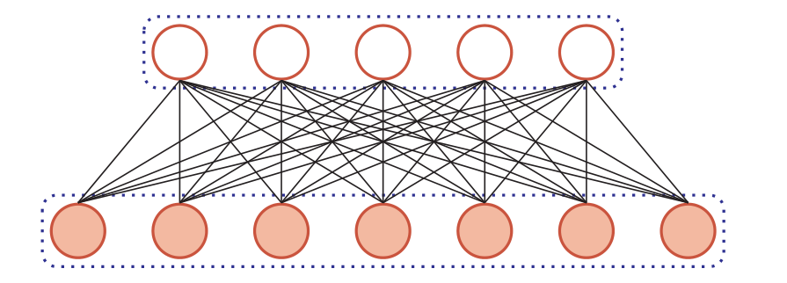
全连接前馈神经网络
权重矩阵的参数非常多
局部不变性特征
自然图像中的物体都具有局部不变性特征
尺度缩放、平移、旋转等操作不影响其语义信息。
全连接前馈网络很难提取这些局部不变特征

Slide 21
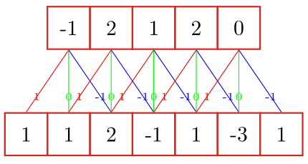
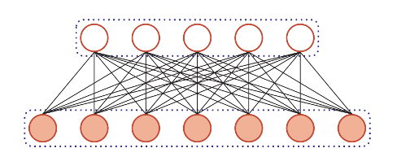
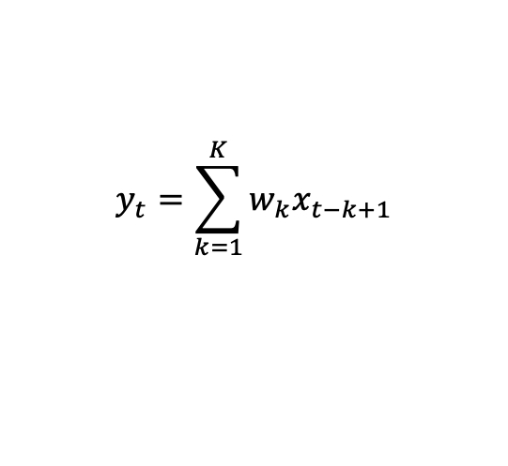
卷积神经网络（也是前馈神经网络）
$$y_{t}=\sum_{k=1}^{K}{w_{k}x_{t−k+1}}$$

Slide 22
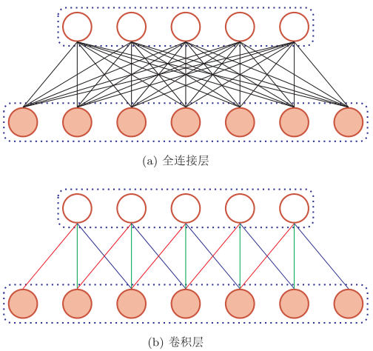
前馈网络
连接存在层与层之间，每层的节点之间是无连接的。（无循环）
输入和输出的维数都是固定的，不能任意改变。无法处理变长的序列数据。

Slide 23
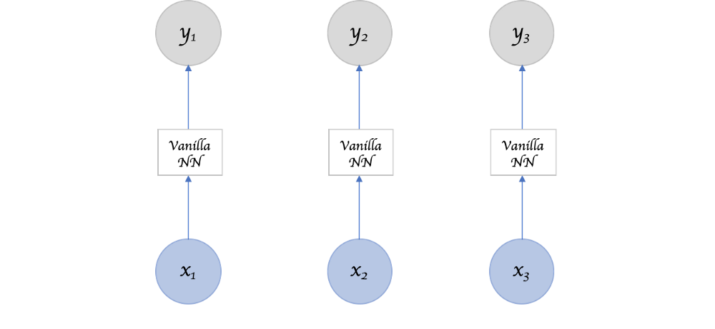
前馈网络
假设每次输入都是独立的，也就是说每次网络的输出只依赖于当前的输入。

Slide 24
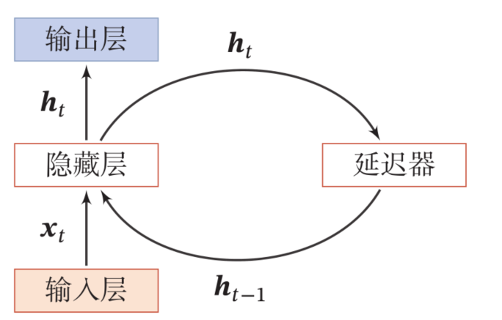
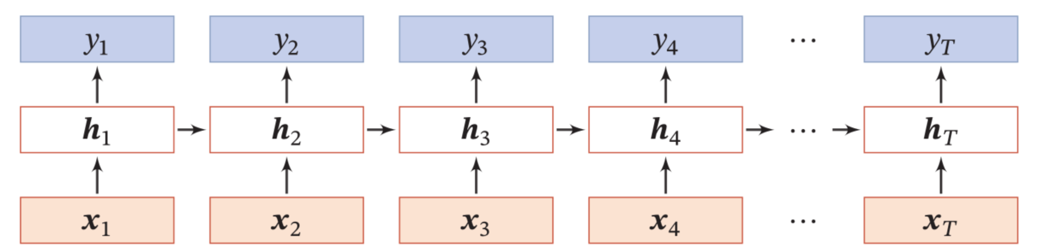
循环神经网络

Slide 25
循环神经网络-机器翻译

Slide 26

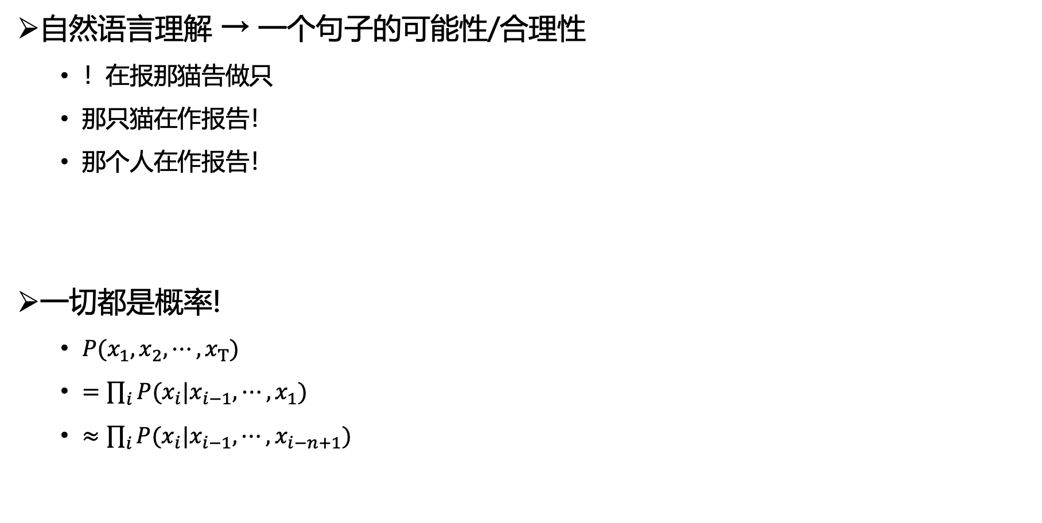
循环神经网络-语言模型
自然语言理解 → 一个句子的可能性/合理性
！在报那猫告做只
那只猫在作报告！
那个人在作报告！
一切都是概率!
$P(x_{1},x_{2},⋯,x_{T})$
$=\prod_{i}{P(x_{i}|x_{i−1},⋯,x_{1})}$
$≈\prod_{i}{P(x_{i}|x_{i−1},⋯,x_{i−n+1})}$
N元语言模型

Slide 27

Transformer框架
Transformer 是一个利用注意力机制，显著提升模型训练速度的先进模型
最大优势在于适合并行处理
以机器翻译任务为例，Transformer可以实现“序列-序列”的映射学习

Slide 28

Transformer框架
编码器（Encoder）-解码器（Decoder）

Slide 29

Transformer框架
多个相同结构的层堆叠而成

Slide 30
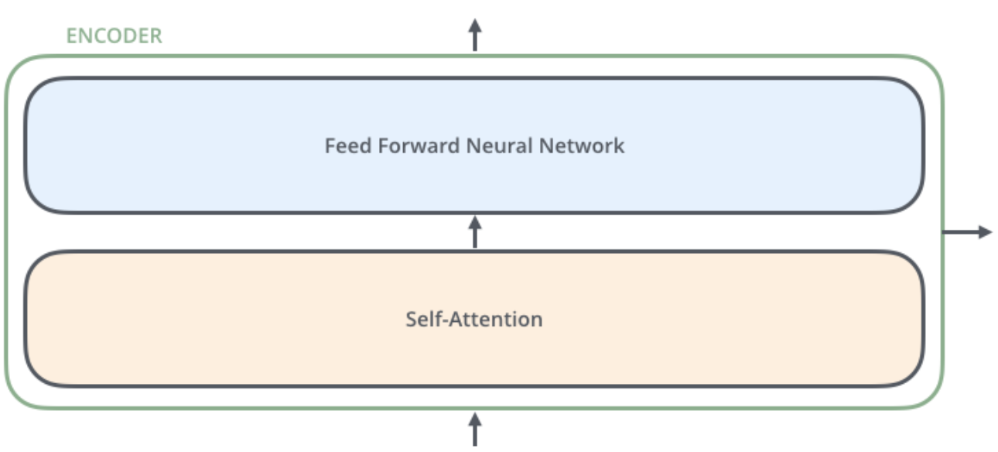
Transformer框架
1编码器层的子结构
自注意力层
前馈神经网络

Slide 31

Transformer框架
1解码器层的子结构
自注意力层
前馈神经网络
Cross-attention层

Slide 32
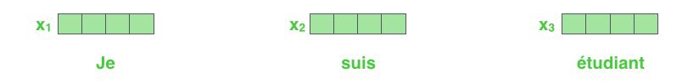
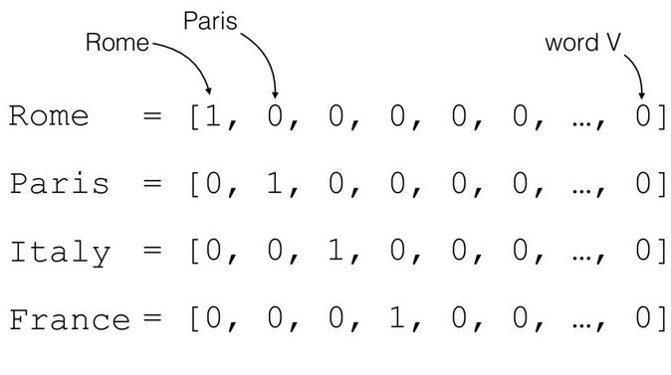
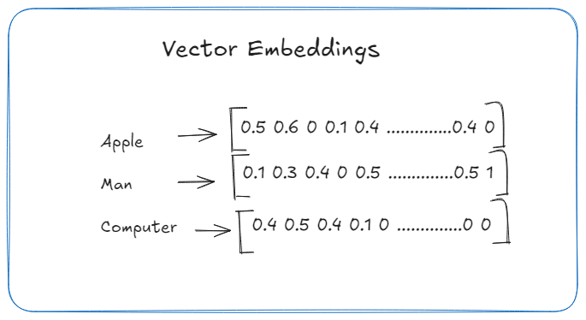
Transformer框架
输入输出处理-词嵌入（word embedding）

Slide 33
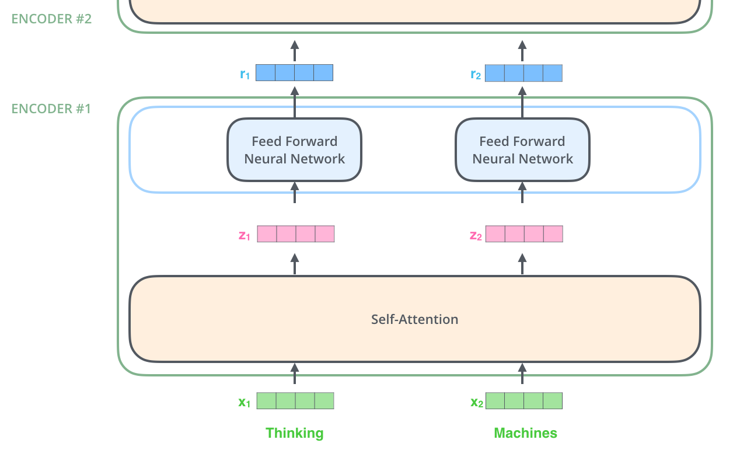
Transformer框架
编码

Slide 34

Transformer框架
自注意力

Slide 35

Transformer框架
自注意力详解-向量计算第一步（获取QKV）

Slide 36
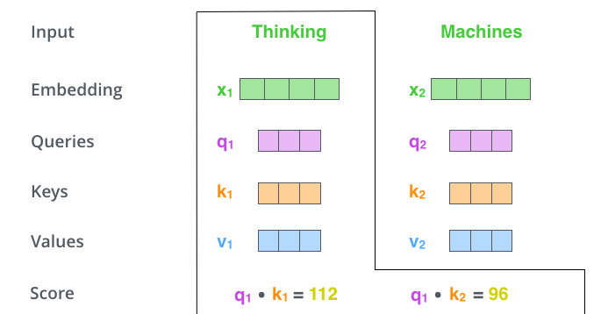
Transformer框架
自注意力详解-向量计算第二步（注意力/相似度得分计算）

Slide 37
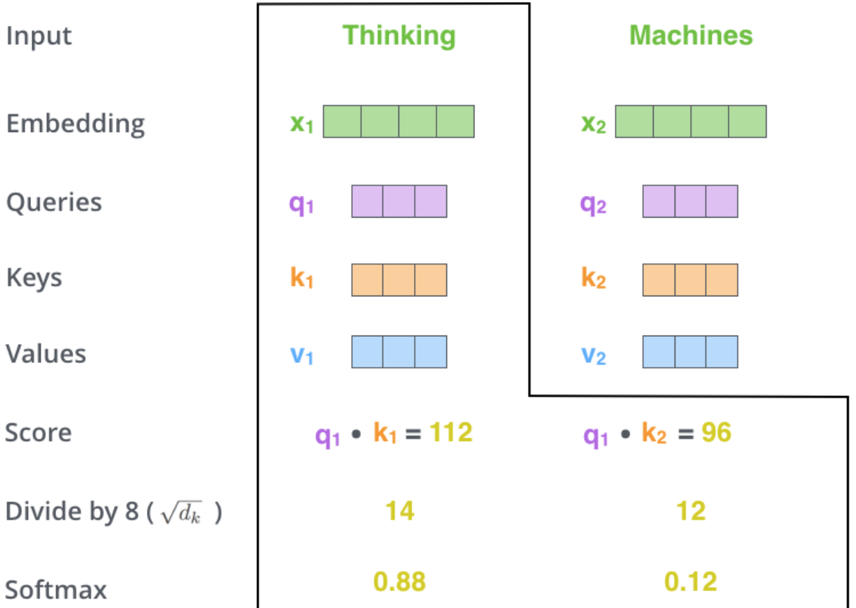
Transformer框架
自注意力详解-向量计算第三&四步（注意力/相似度得分计算）

Slide 38
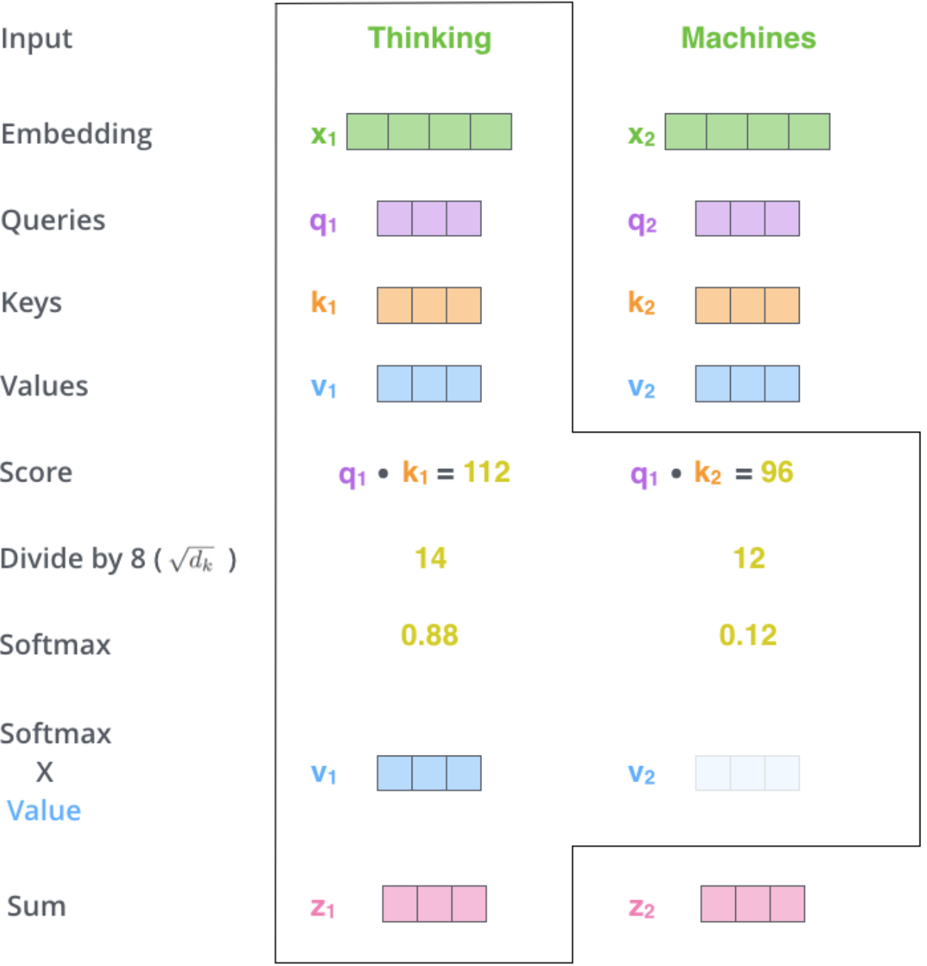
Transformer框架
1自注意力详解-向量计算第五&六步

Slide 39
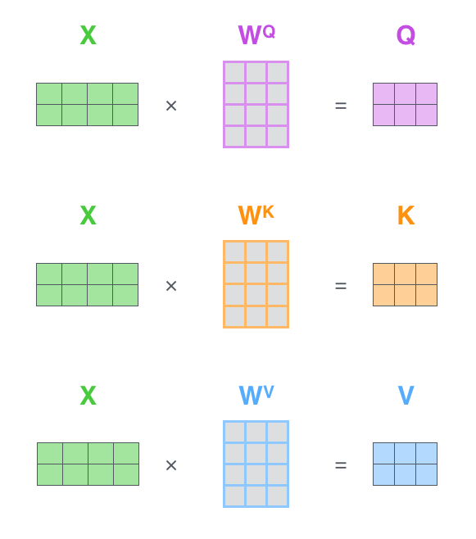
Transformer框架
自注意力的矩阵计算

Slide 40

Transformer框架
自注意力的矩阵计算

Slide 41
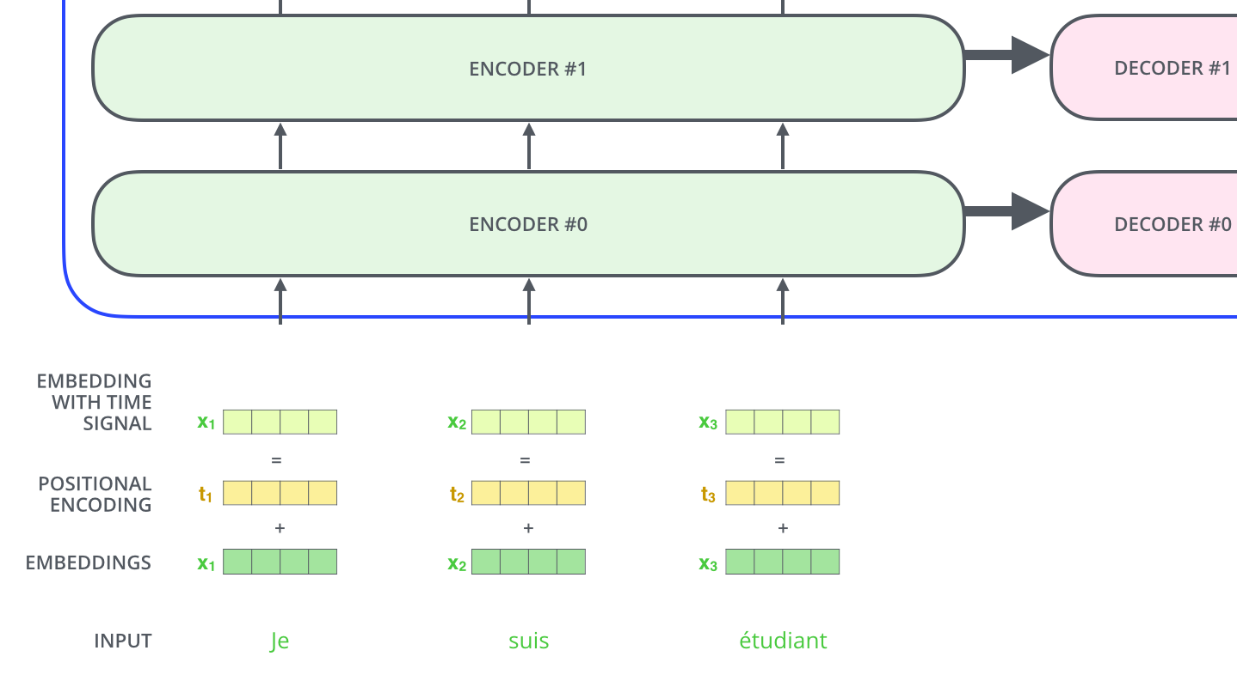
Transformer框架
序列顺序-位置编码

Slide 42
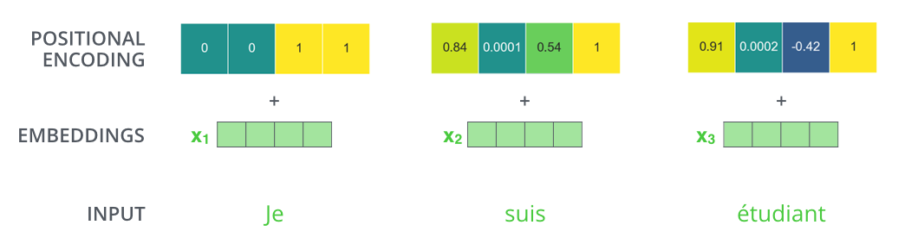
Transformer框架
序列顺序-位置编码

Slide 43
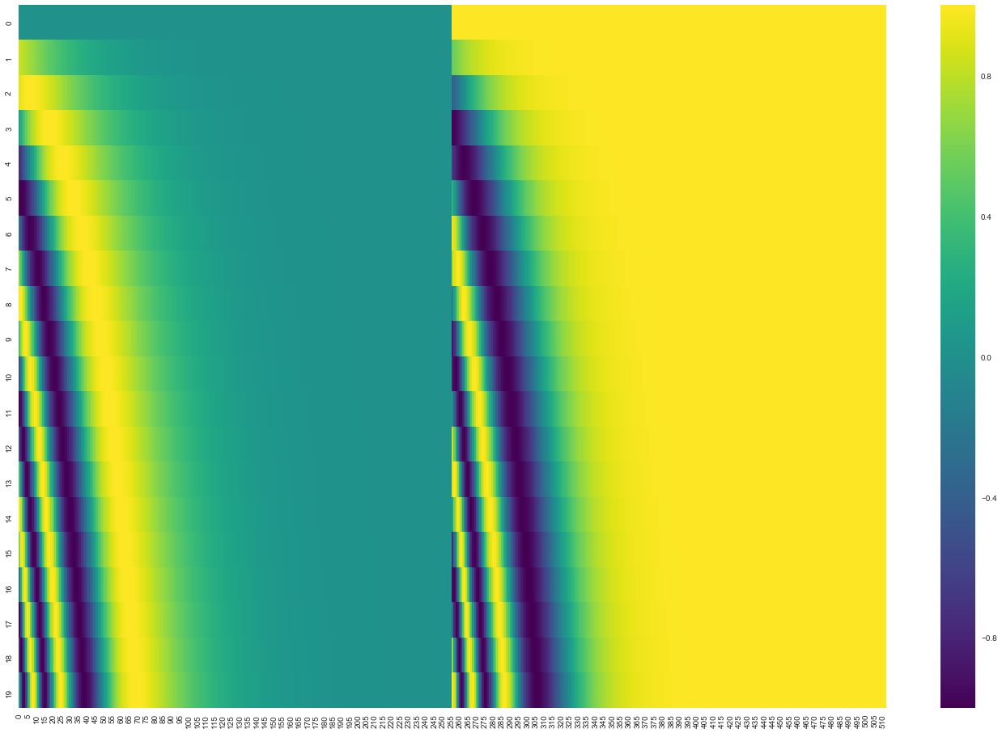
Transformer框架
序列顺序-位置编码
20个单词
512维度位置编码
256正弦波
256余弦波

Slide 44
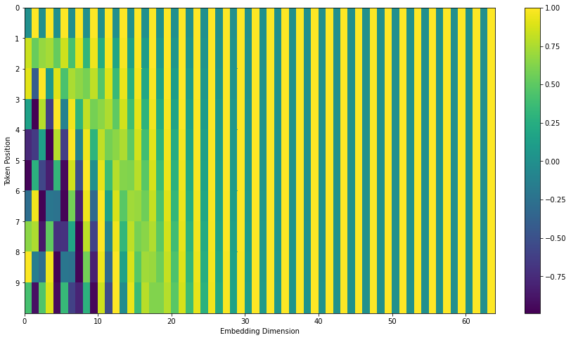
Transformer框架
序列顺序-位置编码变种

Slide 45
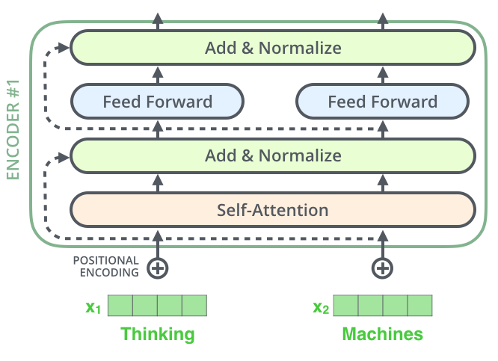
Transformer框架
残差连接&归一化操作

Slide 46

Transformer框架
残差连接&归一化操作

Slide 47

Transformer框架
残差连接&归一化操作

Slide 48

Transformer框架
编码-解码完整流程

Slide 49

Transformer框架
编码-解码完整流程

Slide 50
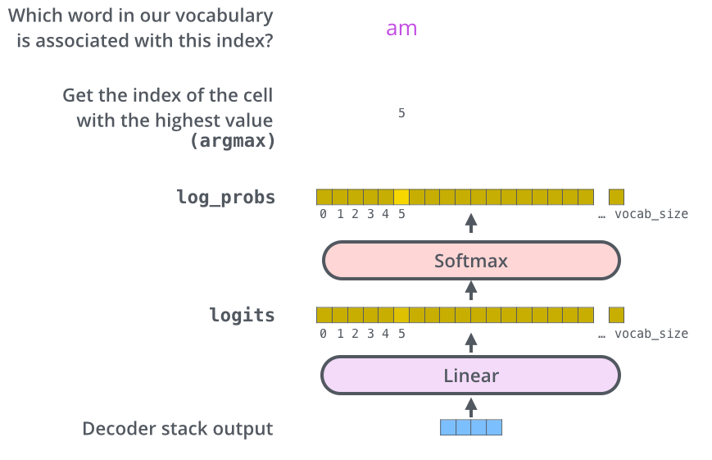
Transformer框架
解码输出层（Linear & Softmax Layer）

Slide 51
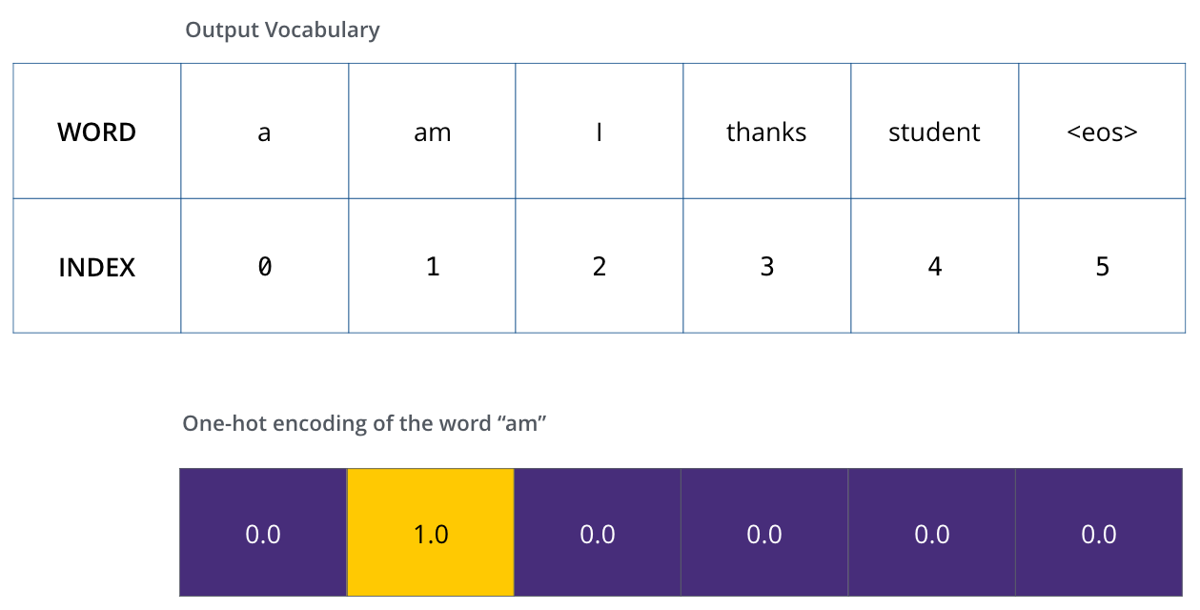
Transformer框架
模型训练
假设我们的输出词汇表仅包含六个单词：“a”, “am”, “i”, “thanks”, “student”和“<eos>”（代表“句子结束”）

Slide 52
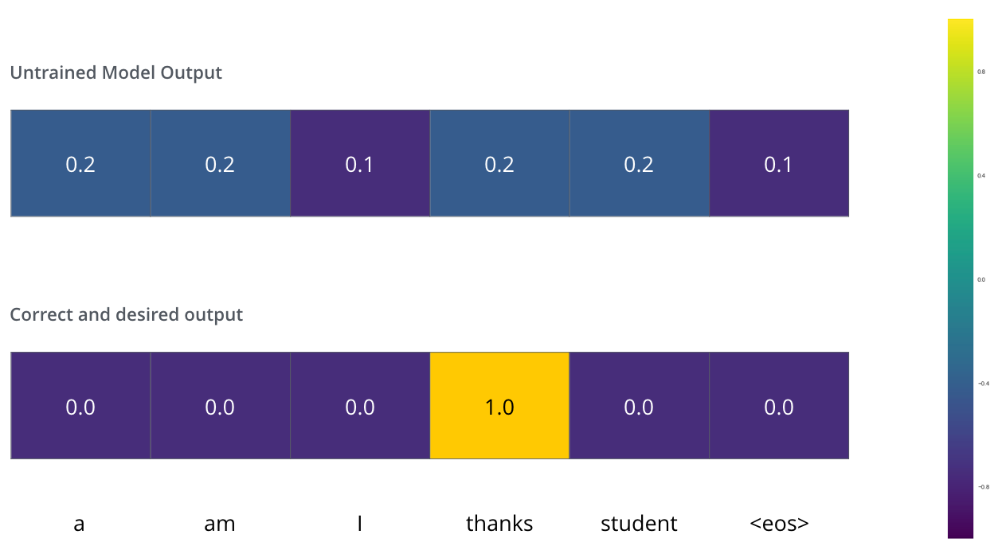
Transformer框架
损失函数
将“merci”翻译为“thanks”

Slide 53
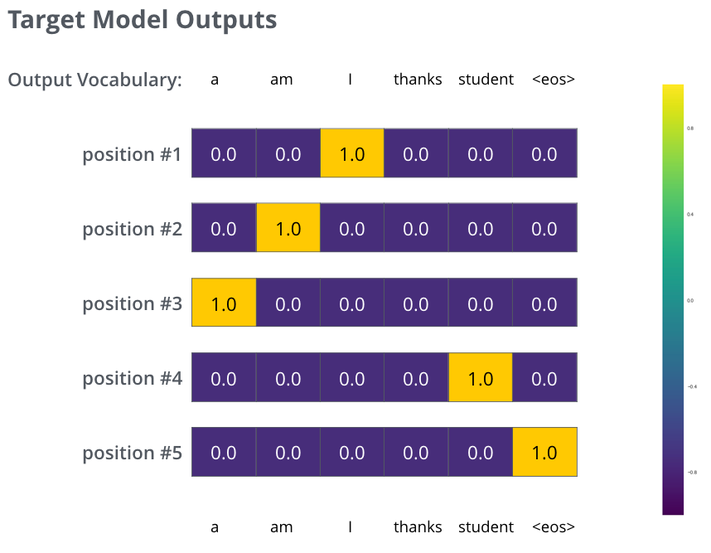
Transformer框架
目标输出

Slide 54
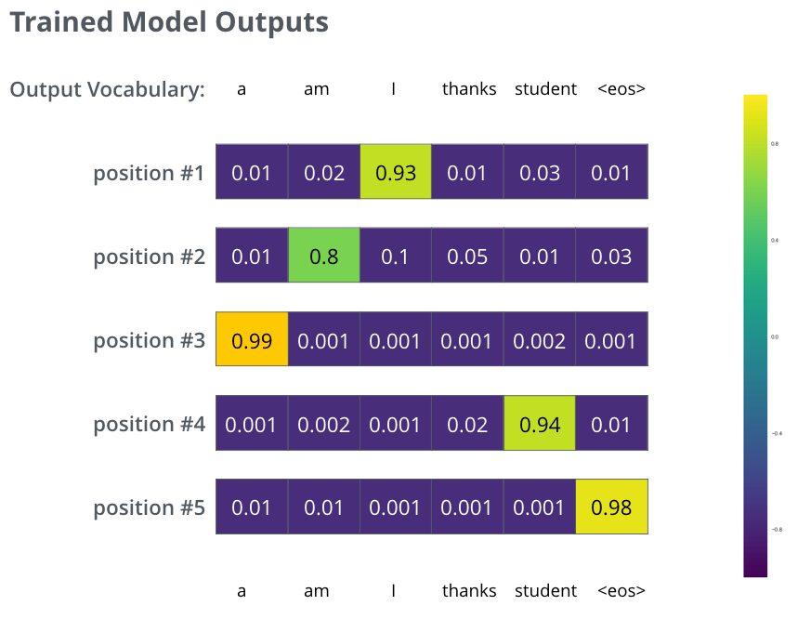
Transformer框架
训练后的模型输出

Slide 55
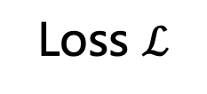
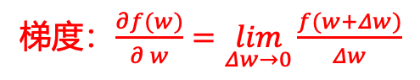
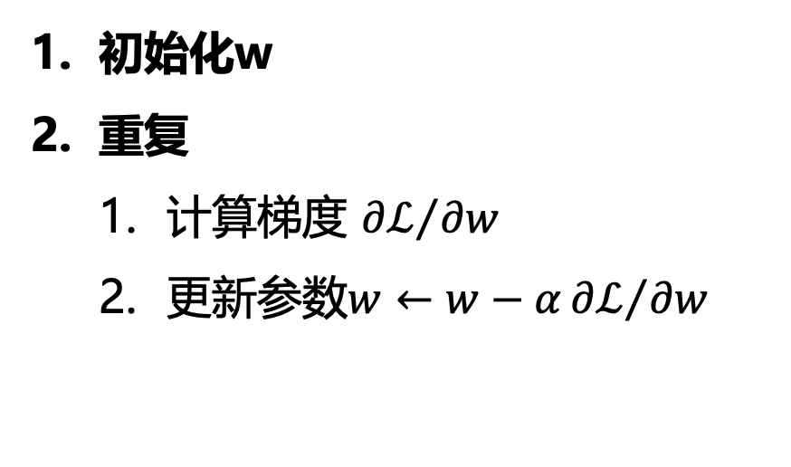
优化算法
初始化w
重复
计算梯度 ${∂ℒ}/{∂w}$
更新参数$w←w−α{∂ℒ}/{∂w}$
梯度：$\frac{∂f(w)}{∂ w}=\lim_{Δw→0}{\frac{f(w+Δw)}{Δw}}$
Loss $ℒ$
网络参数

Slide 56
神经网络（以下部分为教材附带PPT）
主要内容
5.1 神经元模型
5.2 感知机与多层网络
5.3 误差逆传播算法
5.4 全局最小与局部最小
5.5 其他常见神经网络
5.6 深度学习

Slide 57


深度学习优化问题

Slide 58
深度学习-做大做强
在人工神经网络的数学理论中， 通用近似定理（或称万能近似定理）指出人工神经网络近似任意函数的能力^{[1]}。
通常此定理所指的神经网络为前馈神经网络，并且被近似的目标函数通常为输入输出都在欧几里得空间的连续函数。
但亦有研究将此定理扩展至其他类型的神经网络，如卷积神经网络^{[2][3]}、放射状基底函数网络^{[4]}、或其他特殊神经网络^{[5]}。
此定理意味着神经网络可以用来近似任意的复杂函数，并且可以达到任意近似精准度。
但它并没有说明要如何选择神经网络参数（权重、神经元数量、神经层层数等等）来达到想近似的目标函数。

Slide 59
深度学习-做大做强
更深层的网络具有更好的表现力，同时具有更好的优化结果。
网络的层数和每层的节点数体现了网络的容量。
容量过大的模型容易导致过拟合。
容量过小的模型表示能力不足；在优化时更难（如使用梯度下降法训练）；神经网络的损失函数一般是非凸的，容量小的网络更容易陷入局部极小点；局部最小点的方差特别大。
容量大的模型局部极小点方差特别小，但是需要控制过拟合问题。

Slide 60
神经网络
主要内容
5.1 神经元模型
5.2 感知机与多层网络
5.3 误差逆传播算法
5.4 全局最小与局部最小
5.5 其他常见神经网络
5.6 深度学习

Slide 61
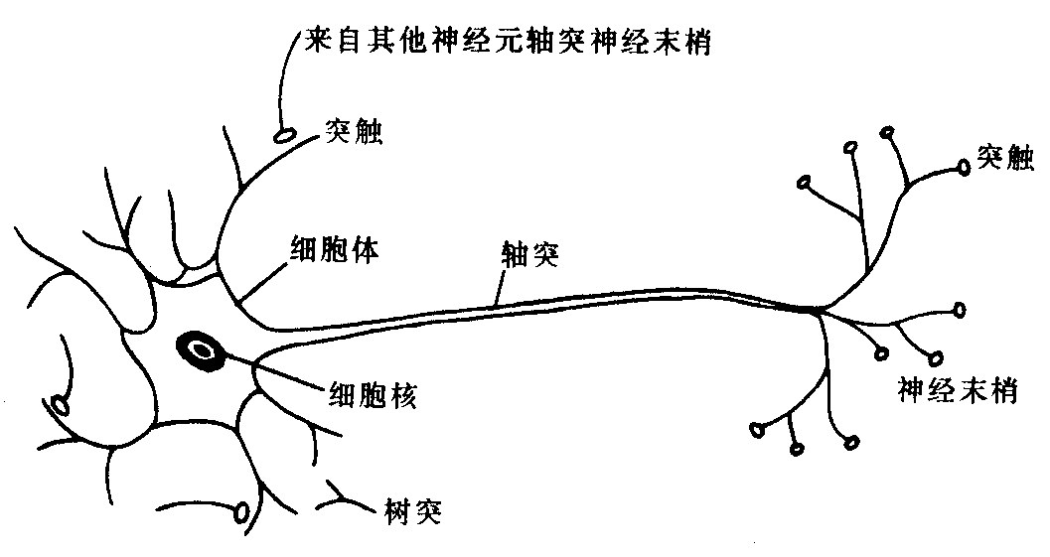
神经元模型
神经网络的定义
“神经网络是由具有适应性的简单单元组成的广泛并行互联的网络, 它的组织能够模拟生物神经系统对真实世界物体所作出的反应” [Kohonen, 1988]
机器学习中的神经网络通常是指“神经网络学习” 或者机器学习与神经网络两个学科的交叉部分
神经元模型即上述定义中的“简单单元”是神经网络的基本成分
生物神经网络：每个神经元与其他神经元相连, 当它“兴奋”时, 就会向相连的神经云发送化学物质, 从而改变这些神经元内的电位；如果某神经元的电位超过一个“阈值”, 那么它就会被激活, 即“兴奋”起来, 向其它神经元发送化学物质

Slide 62
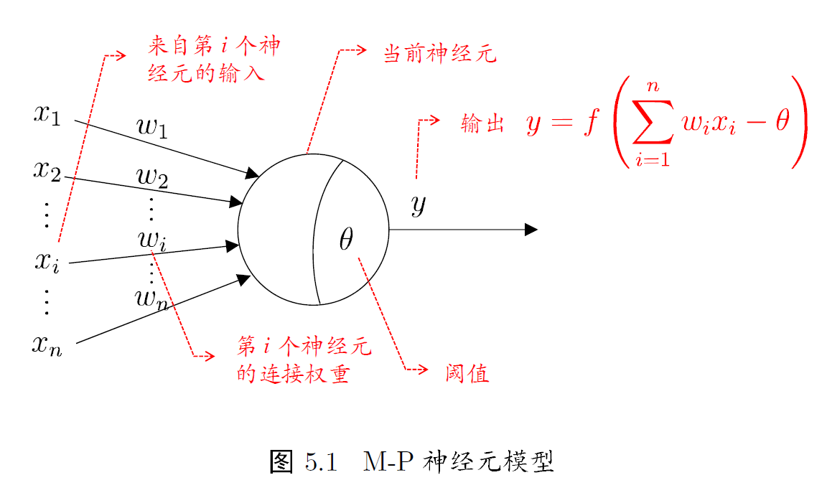
神经元模型
M-P 神经元模型 [McCulloch and Pitts, 1943]
输入：来自其他 个神经元传递过来的输入信号
处理：输入信号通过带权重的连接进行传递, 神经元接受到总输入值将与神经元的阈值进行比较
输出：通过激活函数的处理以得到输出

Slide 63
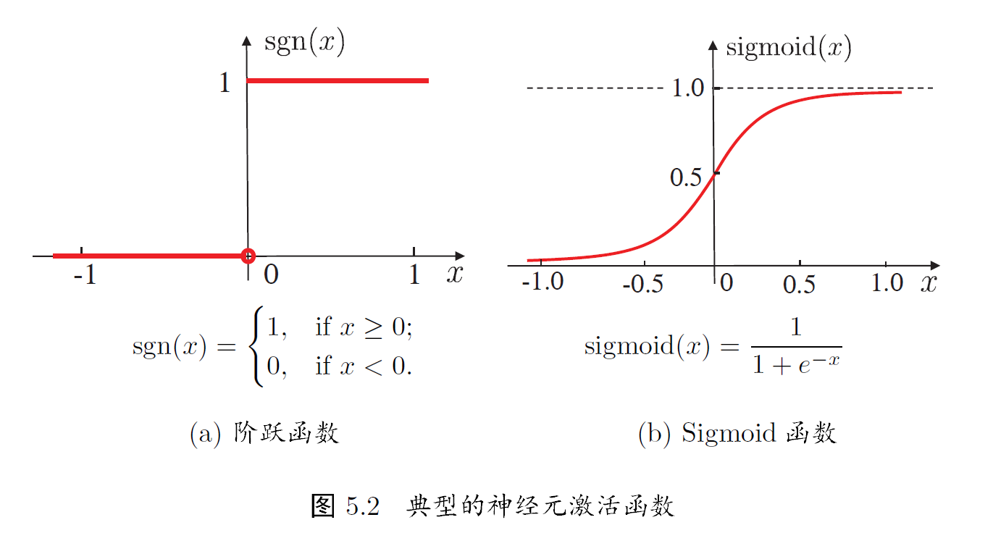
神经元模型
激活函数
理想激活函数是阶跃函数, 0表示抑制神经元而1表示激活神经元
阶跃函数具有不连续、不光滑等不好的性质, 常用的是 Sigmoid 函数

Slide 64
神经网络
主要内容
5.1 神经元模型
5.2 感知机与多层网络
5.3 误差逆传播算法
5.4 全局最小与局部最小
5.5 其他常见神经网络
5.6 深度学习

Slide 65













感知机与多层网络
感知机
感知机由两层神经元组成, 输入层接受外界输入信号传递给输出层, 输出层是M-P神经元（阈值逻辑单元）
感知机能够容易地实现逻辑与、或、非运算
“与” : 令 $w_{1}=w_{2}=1,θ=2$, 则
, 仅在 $x_{1}= x_{2}=1$
时, ;
“或” : 令 , 则
$y=f(1∙x_{1} +1∙x_{2} −0.5)$ 仅在 或者
时, ;
“非” :令 , 则
当 时, ;
$$y=f(1∙x_{1} +1∙x_{2} −2)$$
$$y=1$$
$$w_{1}=w_{2}=1,θ=0.5$$
$x_{1}= 1$
$$x_{2}=1$$
$$y=1$$
$$w_{1}=−0.6, { w}_{2}=0,θ=−0.5$$
$$y=0$$
当 时, ;
$x_{1}= 1$
$x_{1}=0$
$$y=1$$

Slide 66
感知机与多层网络
感知机学习
给定训练数据集, 权重 与阈值 可以通过学习得到
感知机学习规则
对训练样例 , 若当前感知机的输出为 , 则感知机权重调整规则为：
其中 称为学习率
若感知机对训练样例 预测正确, 则感知机不发生变化；否则根据错误程度进行权重的调整.

Slide 67




感知机与多层网络
感知机求解异、或、非问题

Slide 68

感知机与多层网络
感知机求解异、或、非问题

Slide 69
感知机与多层网络
感知机学习能力
若两类模式线性可分, 则感知机的学习过程一定会收敛；否感知机的学习过程将会发生震荡 [Minsky and Papert, 1969]
单层感知机的学习能力非常有限, 只能解决线性可分问题
事实上, 与、或、非问题是线性可分的, 因此感知机学习过程能够求得适当的权值向量. 而异或问题不是线性可分的, 感知机学习不能求得合适解
对于非线性可分问题, 如何求解？
多层感知机

Slide 70


感知机与多层网络
多层感知机
解决异或问题的两层感知机
输出层与输入层之间的一层神经元, 被称之为隐层或隐含层, 隐含层和输出层神经元都是具有激活函数的功能神经元

Slide 71

感知机与多层网络
多层前馈神经网络
定义：每层神经元与下一层神经元全互联, 神经元之间不存在同层连接也不存在跨层连接
前馈：输入层接受外界输入, 隐含层与输出层神经元对信号进行加工, 最终结果由输出层神经元输出
学习：根据训练数据来调整神经元之间的“连接权”以及每个功能神经元的“阈值”
多层网络：包含隐层的网络

Slide 72
神经网络
主要内容
5.1 神经元模型
5.2 感知机与多层网络
5.3 误差逆传播算法
5.4 全局最小与局部最小
5.5 其他常见神经网络
5.6 深度学习

Slide 73

误差逆传播算法
误差逆传播算法（Error BackPropagation, 简称BP）是最成功的训练多层前馈神经网络的学习算法.
给定训练集
即输入示例由 个属性描述, 输出 维实值向量， 个隐层神经元的多层前向前馈网络结构
记号：
：输出层第 个神经元阈值
：隐含层第 个神经元阈值
：输入层与隐层神经元之间的连接权重
：隐层与输出层神经元之间的连接权重

Slide 74

误差逆传播算法
对于样例 , 假设网络的实际输出为
前向计算
step1:
step2:
step3:
参数数目
权重： , 阈值： ,
因此网络中需要 个参数需要优化
参数优化
BP是一个迭代学习算法, 在迭代的每一轮中采用广义的感知机学习规则对参数进行更新估计, 任意的参数 的更新估计式为

Slide 75

误差逆传播算法
BP 学习算法
BP算法基于梯度下降策略, 以目标的负梯度方向对参数进行调整. 对误差 , 给定学习率

Slide 76

误差逆传播算法
BP 学习算法

Slide 77

误差逆传播算法
BP 算法实验

Slide 78
误差逆传播算法
标准 BP 算法
每次针对单个训练样例更新权值与阈值.
参数更新频繁, 不同样例可能抵消, 需要多次迭代.
累计 BP 算法
其优化的目标是最小化整个训练集上的累计误差
读取整个训练集一遍才对参数进行更新, 参数更新频率较低.
实际应用
但在很多任务中, 累计误差下降到一定程度后, 进一步下降会非常缓慢, 这时标准BP算法往往会获得较好的解, 尤其当训练集非常大时效果更明显.

Slide 79
误差逆传播算法
多层前馈网络表示能力
只需要一个包含足够多神经元的隐层, 多层前馈神经网络就能以任意精度逼近任意复杂度的连续函数 [Hornik et al. , 1989]
多层前馈网络局限
神经网络由于强大的表示能力, 经常遭遇过拟合. 表现为：训练误差持续降低, 但测试误差却可能上升
如何设置隐层神经元的个数仍然是个未决问题. 实际应用中通常使用“试错法”调整
缓解过拟合的策略
早停：在训练过程中, 若训练误差降低, 但验证误差升高, 则停止训练
正则化：在误差目标函数中增加一项描述网络复杂程度的部分, 例如连接权值与阈值的平方和

Slide 80
神经网络
主要内容
5.1 神经元模型
5.2 感知机与多层网络
5.3 误差逆传播算法
5.4 全局最小与局部最小
5.5 其他常见神经网络
5.6 深度学习

Slide 81

全局最小与局部极小
对 和 , 若存在 使得
都有 成立, 则 为局部极小解；若对参数空间中任意的 , 都有 , 则 为全局最小解. 两者对应的 分别称为误差函数的局部最小解和全局最小值.
显然参数空间梯度为零的点, 只
要其误差函数值小于邻点的误差函
数值, 就是局部极小点
可能存在多个局部极小值, 但却
只会有一个全局极最小值

Slide 82
全局最小与局部极小
“跳出”局部最小的策略
基于梯度的搜索是使用最为广泛的参数寻优方法. 如果误差函数仅有一个局部极小, 那么此时找到的局部极小就是全局最小; 然而,如果误差函数具有多个局部极小, 则不能保证找到的解是全局最小. 在现实任务中, 通常采用以下策略“跳出”局部极小, 从而进一步达到全局最小.
多组不同的初始参数优化神经网络, 选取误差最小的解作为最终参数.
模拟退火技术 [Aarts and Korst, 1989]. 每一步都以一定的概率接受比当前解更差的结果, 从而有助于跳出局部极小.
随机梯度下降. 与标准梯度下降法精确计算梯度不同, 随机梯度下降法在计算梯度时加入了随机因素.
遗传算法 [Goldberg, 1989]. 遗传算法也常用来训练神经网络以更好地逼近全局极小.

Slide 83
神经网络
主要内容
5.1 神经元模型
5.2 感知机与多层网络
5.3 误差逆传播算法
5.4 全局最小与局部最小
5.5 其他常见神经网络
5.6 深度学习

Slide 84
其他常见神经网络
RBF网络 [Broomhead and Lowe, 1988]
RBF网络是一种单隐层前馈神经网络, 它使用径向基函数作为隐层神经元激活函数, 而输出层则是隐层神经元输出的线性组合.
RBF网络模型
假定输入为 维的向量 , 输出为实值, 则RBF网络可以表示为
其中 为隐层神经元的个数, 和 分别是第 神经元对应的中心和权重,
是径向基函数.
常用的高斯径向基函数形如

Slide 85
其他常见神经网络
RBF网络
RBF网络性质
具有足够多隐层神经元RBF神经网络能以任意精度逼近任意连续函数.
[Park and Sandberg, 1991]
RBF网络训练
Step1:确定神经元中心，常用的方式包括随机采样、聚类等
Step2:利用BP算法等确定参数

Slide 86
其他常见神经网络
ART网络
竞争学习
竞争学习是神经网络中一种常用的无监督学习策略, 在使用该策略时, 网络的输出神经元相互竞争, 每一时刻仅有一个神经元被激活, 其他神经元的状态被抑制.
ART网络 [Carpenter and Grossberg, 1987]
ART网络是竞争学习的重要代表
ART网络由比较层、识别层、识别阈值和重置模块构成
比较层负责接收输入样本, 并将其传送给识别层神经元
识别层每个神经元对应一个模式类, 神经元的数目可在训练过程中动态增长以增加新的模式类

Slide 87
其他常见神经网络
ART网络
ART网络性能依赖于识别阈值
识别阈值高时, 输入样本将会分成比较多、得到较精细分类
识别阈值低时, 输入样本将会分成比较少、产生较粗略分类
ART网络的优势
ART较好的解决了竞争学习中的“可塑性-稳定性窘境”, 可塑性是指神经网络要有学习新知识的能力；稳定性是指神经网络在学习新知识时要保持对旧知识的记忆.
ART网络可以增量学习或在线学习
ART 网络的发展
ART2网络、FuzzyART网络、ARTMAP网络

Slide 88

其他常见神经网络
SOM网络 [Kohonen, 1982]
SOM网络是一种竞争型的无监督神经网络, 它能将高维数据映射到低维空间（通常为2维）, 同时保持输入数据在高维空间的拓扑结构, 即将高维空间中相似的样本点映射到网络输出层中邻近神经元.
如图，SOM网络中的输出层神经元以矩阵方式排列在二维空间中, 每个神经元都拥有一个权值向量, 网络在接收输入向量后, 将会确定输出层获胜神经元, 它决定了该输入向量在低维空间中的位置.

Slide 89

其他常见神经网络
SOM网络 [Kohonen, 1982]
SOM网络训练
Step1:接受到一个训练样本后, 每个输出层神经元计算该样本与自身携带的权向量之间的距离, 距离最近的神经元成为竞争获胜者
Step2:最佳匹配单元及其近邻神经元的权值将被调整, 使得这些权向量与当前输入样本的距离缩小

Slide 90

其他常见神经网络
级联相关网络 [Fahlman and Lebiere 1990]
级联相关网络不仅利用训练样本优化连接权值, 阈值参数, 将网络的结构也当做学习的目标之一, 希望在训练过程中找到适合数据的网络结构.
级联与相关
级联：建立层次连接的层级结构
相关：最大化神经元的输出与网络误差的相关性来训练相关参数
网络优化演示

Slide 91

其他常见神经网络
Elman网络 [Elman 1990]
递归神经网络
允许网络中出现环形结构, 使得神经元的输出反馈回来作为输入信号
t 时刻网络的输出状态：由 t 时刻的输入状态和 t-1 时刻的网络状态绝定
Elman网络
Elman网络是最常用的递归神经网络之一, 结构如图所示,
这种结构与前馈神经网络很相似, 但是隐层神经元的输出
被反馈回来, 与下一时刻输入层神经元提供的信号一起,
作为隐层神经元在下一时刻的输入
训练算法
推广的BP算法. [Pineda, 1987]

Slide 92


其他常见神经网络
Boltzmann机 [Ackley et al. , 1985]
能量模型
神经网络中有一类模型为网络定义一个“能量”, 能量最小化时网络达到理想状态, 而网络的训练就是在最小化这个能量函数.
Boltzmann机
Boltzmann机就是一种基于能量的模型
结构：显层与隐层
显层：数据的输入输出
隐层：数据的内在表达
神经元
布尔型, 即只能取0和1 两种状态,
其中1 表示激活, 0表示抑制.

Slide 93
其他常见神经网络
Boltzmann机 [Ackley et al. , 1985]
Boltzmann机能量
令状态向量 , 则其对应的Boltzmann机能量定义为
其中 表示两个神经元之间的连接权值, 表示神经元的阈值.
Boltzmann分布
网络中的神经元以任意不依赖与输入值的顺序进行更新, 则网络最终将达到 Boltzmann分布, 此时状态向量出现的概率将仅由其能量与所有可能状态向量的能量确定：

Slide 94
其他常见神经网络
Boltzmann机 [Ackley et al. , 1985]
Boltzmann机训练
将每个训练样本视为一个状态向量, 使其出现的概率尽可能大
标准的 Boltzmann机是一个全连接图, 训练网络的复杂度很高, 这使其难以用于解决现实任务
现实中常用受限 Boltzmann机, 简称RBM. RBM仅保留显层与隐层之间的连接, 从而将Boltzmann机结构有完全图简化为二部图

Slide 95


其他常见神经网络
受限Boltzmann机 [Ackley et al. , 1985]
受限Boltzmann机常用“对比散度”(简称:CD)算法 [Hinton, 2010] 来进行训练
假定网络中有 个显层神经元 个隐层神经元, 令 和 分别是显层与隐层的状态向量, 由于同一层内不存在连接, 有
CD算法对每个训练样本 , 先计算出隐层神经元状态的概率分布, 然后根据这个概率分布采样得到 ；类似的方法从 中产生 , 再从 中产生 ；连接权重的更新公式为：

Slide 96
神经网络
主要内容
5.1 神经元模型
5.2 感知机与多层网络
5.3 误差逆传播算法
5.4 全局最小与局部最小
5.5 其他常见神经网络
5.6 深度学习

Slide 97
深度学习
深度学习模型
典型的深度学习模型就是很深层的神经网络.
模型复杂度
增加隐层神经元的数目 (模型宽度)
增加隐层数目 (模型深度)
从增加模型复杂度的角度看, 增加隐层的数目比增加隐层神经元的数目更有效. 这是因为增加隐层数不仅增加额拥有激活函数的神经元数目, 还增加了激活函数嵌套的层数.
复杂模型难点
多隐层网络难以直接用经典算法 (例如标准BP算法) 进行训练, 因为误差在多隐层内逆传播时, 往往会”发散”而不能收敛到稳定状态.

Slide 98
深度学习
复杂模型训练方法
预训练+微调
预训练：监督逐层训练是多隐层网络训练的有效手段, 每次训练一层隐层结点, 训练时将上一层隐层结点的输出作为输入, 而本层隐结点的输出作为下一层隐结点的输入, 这称为”预训练”.
微调：在预训练全部完成后, 再对整个网络进行微调训练. 微调一般使用BP算法.
例子：深度信念网络 [Hintonet al. , 2006]
结构：每一层都是一个受限 Boltzmann机
训练方法：无监督预训练+BP 微调
分析
预训练+微调 的做法可以视为将大量参数分组, 对每组先找到局部看起来比较好的设置, 然后再基于这些局部较优的结果联合起来进行全局寻优.

Slide 99

深度学习
复杂模型训练方法
权共享
一组神经元使用相同的连接权值.
权共享策略在卷积神经网络(CNN)[LeCun and Bengio, 1995; LeCun et al. , 1998]中发挥了重要作用.
卷积神经网络
结构：CNN复合多个卷积层和采样层对输入信号进行加工, 然后在连接层实现与输出目标之间的映射.

Slide 100
深度学习
卷积神经网络
卷积层：每个卷基层包含多个特征映射, 每个特征映射是一个由多个神经元构成的“平面”, 通过一种卷积滤波器提取的一种特征
采样层：亦称“汇合层”, 其作用是基于局部相关性原理进行亚采样, 从而在减少数据量的同时保留有用信息
连接层：每个神经元被全连接到上一层每个神经元, 本质就是传统的神经网络, 其目的是通过连接层和输出层的连接完成识别任务
卷积神经网络激活函数
在CNN中通常将 sigmoid 激活函数替换为修正的线性函数
卷积神经网络训练
CNN 可以用BP进行训练, 但在训练中, 无论是卷积层还是采样层, 每一组神经元都是用相同的连接权, 从而大幅减少了需要训练的参数数目。

Slide 101

深度学习
理解深度学习
“特征工程” VS“特征学习”或者 “表示学习”
特征工程由人类专家根据现实任务来设计, 特征提取与识别是单独的两个阶段；
特征学习通过深度学习技术自动产生有益于分类的特征, 是一个端到端的学习框架.
手工设计
特征
分类识别
学习生成
特征
分类识别

Slide 102
深度学习
深度学习常用软件包
CAFFE
The Berkeley Vision and Learning Center (BVLC)
http://caffe.berkeleyvision.org/
MatConvNet
The Oxford Visual Geometry Group (VGG)
http://www.vlfeat.org/matconvnet/
Torch
http://torch.ch/
神经网络基础教材
http://hagan.okstate.edu/

Slide 103
阅读材料
主流学术期刊
Neural Computation
Neural Networks
IEEE Transactions on Neural Networks and Learning Systems
国际会议
国际神经信息处理系统会议（NIPS）
国际神经网络联合会议（IJCNN）
区域性国际会议
欧洲神经网络会议（ICANN）
亚太神经网络会议（ICONIP）

Slide 104
谢谢大家！

